Slide 1
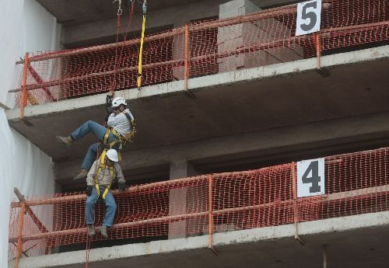
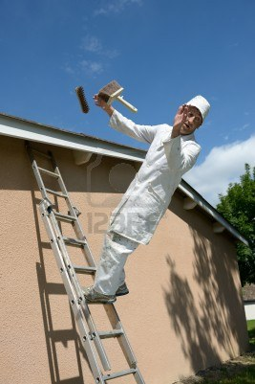
LA RESPONSABILIDAD CIVIL POR CONTINGENCIAS LABORALES
SETIMA UNIDAD
JAVIER ARÉVALO VELA
MAGISTER EN DERECHO

Slide 2
I.- LA SEGURIDAD Y SALUD EN EL TRABAJO

Slide 3
OBLIGACIONES DEL EMPLEADOR
a) Garantizar la seguridad y la salud de los trabajadores en el desempeño de todos los aspectos relacionados con su labor, en el centro de trabajo o con ocasión del mismo.
c) Identificar las modificaciones que puedan darse en las condiciones de trabajo y disponer lo necesario para la adopción de medidas de prevención de los riesgos laborales.
b) Desarrollar acciones permanentes con el fin de perfeccionar los niveles de protección existentes.
d) Practicar exámenes médicos antes, durante y al término de la relación laboral a los trabajadores, acordes con los riesgos a los que están expuestos en sus labores, a cargo del empleador.
e) Garantizar que las elecciones de los representantes de los trabajadores se realicen a través de las organizaciones sindicales; y en su defecto, a través de elecciones democráticas de los trabajadores.
f) Garantizar el real y efectivo trabajo del comité paritario de seguridad y salud en el trabajo, asignando los recursos necesarios.
g) Garantizar, oportuna y apropiadamente, capacitación y entrenamiento en seguridad y salud en el centro y puesto de trabajo o función específica, tal como se señala a continuación: 1. Al momento de la contratación, cualquiera sea la modalidad o duración; 2. Durante el desempeño de la labor; 3. Cuando se produzcan cambios en la función o puesto de trabajo o en la tecnología.
LSST, ART. 49°

Slide 4
MEDIDAS DE PREVENCIÓN
a) Gestionar los riesgos, sin excepción, eliminándolos en su origen y aplicando sistemas de control a aquellos que no se puedan eliminar.
b) El diseño de los puestos de trabajo, ambientes de trabajo, la selección de equipos y métodos de trabajo, la atenuación del trabajo monótono y repetitivo, todos estos deben estar orientados a garantizar la salud y seguridad del trabajador.
f) Capacitar y entrenar anticipada y debidamente a los trabajadores.
c) Eliminar las situaciones y agentes peligrosos en el centro de trabajo o con ocasión del mismo y, si no fuera posible, sustituirlas por otras que entrañen menor peligro.
d) Integrar los planes y programas de prevención de riesgos laborales a los nuevos conocimientos de las ciencias, tecnologías, medio ambiente, organización del trabajo y evaluación de desempeño en base a condiciones de trabajo..
e) Mantener políticas de protección colectiva e individual.
LSST, ART. 50

Slide 5
LA SEGURIDAD Y LA SALUD OCUPACIONAL EN LA LEGISLACIÓN PERUANA
La Constitución de 1993 no hace referencia alguna en forma expresa al derecho de los trabajadores a laborar en condiciones de higiene y seguridad ocupacional adecuadas, como si lo hacía su antecesora de 1979; sin embargo, este derecho es reconocido a nivel interno en diversas normas administrativas.

Slide 6
NORMAS DE SEGURIDAD EN EL TRABAJO
Decreto Supremo N° 010-2009-VIVIENDA del 08 de mayo de 2009. Modifica Normas Técnicas del Reglamento Nacional de Edificaciones: G.050 Seguridad durante la construcción.
Ley N° 29088, Ley de Seguridad y Salud en el Trabajo de los estibadores terrestres y transportistas manuales, publicada el 19 de setiembre de 2007.
Decreto Supremo N° 055-2010-EM, Reglamento de Seguridad y Salud Ocupacional en Minería del 21 de agosto de 2010.
Ley N° 29783, Ley de Seguridad y Salud en el Trabajo del 26 de julio de 2011.
Decreto Supremo N° 005-2012-TR, Reglamento de la Ley N° 29783, Ley de Seguridad y Salud en el Trabajo del 25 de abril de 2012.
Ley N° 30222, Ley que modifica la ley 29783, Ley de seguridad y salud en el trabajo, publicada en el Diario Oficial “El Peruano” el 11 de julio de 2014.
Decreto Supremo N° 006-2014-TR, Modifica el Reglamento de la Ley N° 29783, Ley de Seguridad y Salud en el Trabajo, aprobado por Decreto Supremo N° 005-2012-TR, publicada en el Diario Oficial “El Peruano” el 09 de agosto de 2014.

Slide 7
LA SEGURIDAD Y SALUD EN EL TRABAJO EN LOS CONVENIOS DE LA O. I. T.
El considerar la seguridad y salud laboral como un bien jurídico objeto de tutela penal encuentra respaldo internacional en los instrumentos siguientes:
Pacto Internacional de Derechos Económicos, Sociales y Culturales;
Convenio N° 115 sobre Seguridad y Salud de los Trabajadores y Medio Ambiente de Trabajo.
Convenio N° 62 sobre las Prescripciones de Seguridad- Edificación.
Convenio N° 81 sobre la Inspección del Trabajo.
Convenio N° 139 sobre el Cáncer Profesional.
Convenio N° 152 sobre Seguridad e Higiene- Trabajos Portuarios.
Convenio N° 155 sobre Seguridad y Salud de los Trabajadores y Salud en el Trabajo.
Convenio N° 187 sobre el Marco Promocional para la Seguridad y Salud en el Trabajo.
Decisión 584 sobre sustitución de la Decisión 547, Instrumento Andino de Seguridad y Salud en el Trabajo, aprobada en la Décimo Segunda Reunión Ordinaria del Consejo Andino de Ministros de Relaciones Exteriores el 07 de mayo de 2004 en Guayaquil- Ecuador.

Slide 8
LAS MEDIDAS DE PREVENCIÓN Y PROTECCIÓN DEL SISTEMA DE GESTIÓN DE LA SEGURIDAD Y SALUD EN EL TRABAJO
MEDIDAS DE PREVENCIÓN
Eliminación de los peligros y riesgos.
Tratamiento, control o aislamiento de los peligros y riesgos.
Programar la sustitución progresiva de los procedimientos, técnicas, medios, sustancias y productos peligrosos por aquellos que produzcan un menor o ningún riesgo para el trabajador.
Minimizar los peligros y riesgos
Facilitar equipos de protección personal adecuados.
Ley N° 29783, Art. 21

Slide 9
PRINCIPIOS DE SEGURIDAD Y SALUD EN EL TRABAJO
PRINCIPIOS
PRINCIPIO DE PREVENCIÓN
PRINCIPIO DE PRIMACÍA DE LA REALIDAD
PRINCIPIO DE RESPONSABILIDAD
PRINCIPIO DE GESTIÓN INTEGRAL
PRINCIPIO DE CONSULTA Y PARTICIPACIÓN
PRINCIPIO DE PROTECCIÓN
PRINCIPIO DE COOPERACIÓN
PRINCIPIO DE INFORMACIÓN Y CAPACITACIÓN
PRINCIPIO DE ATENCIÓN INTEGRAL DE LA SALUD

Slide 10
PRINCIPIO DE PREVENCIÓN
El empleador garantiza, en el centro de trabajo, el establecimiento de los medios y condiciones que protejan la vida, la salud y el bienestar de los trabajadores, y de aquellos que, no teniendo vínculo laboral prestan servicios o se encuentran dentro del ámbito del centro de labores. Debe considerar factores sociales, laborales y biológicos, diferenciados en función del sexo, incorporando la dimensión de género en la evaluación y prevención de riesgos en la salud laboral.
Ley N° 29783, Art. I T. P.

Slide 11
PRINCIPIO DE RESPONSABILIDAD
El empleador asume las implicancias económicas legales y de cualquier otra índole a consecuencia de un accidente o enfermedad que sufra el trabajador en el desempeño de sus funciones o a consecuencia de él.
Ley N° 29783, Art. II T. P.

Slide 12
PRINCIPIO DE COOPERACIÓN
Establece mecanismos que garanticen una permanente colaboración y coordinación en materia de seguridad y salud en el trabajo.
El Estado
Los empleadores
Los trabajadores
Las organizaciones sindicales
Ley N° 29783, Art. III T. P.

Slide 13
PRINCIPIO DE INFORMACIÓN Y CAPACITACIÓN
Las organizaciones sindicales y los trabajadores reciben del empleador una oportuna y adecuada información y capacitación preventiva en la tarea a desarrollar, con énfasis en lo potencialmente riesgoso para la vida y la salud de los trabajadores y su familia.
Ley N° 29783, Art. IV T. P.

Slide 14
PRINCIPIO DE GESTIÓN INTEGRAL
Todo empleador promueve e integra la gestión de la seguridad y salud en el trabajo a la gestión general de la empresa.
Ley N° 29783, Art. V T. P.

Slide 15
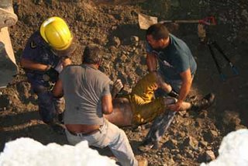
PRINCIPIO DE ATENCIÓN INTEGRAL DE LA SALUD
Los trabajadores que sufran algún accidente de trabajo o enfermedad ocupacional tienen derecho a las prestaciones de salud necesarias y suficientes hasta su recuperación y rehabilitación, procurando su reinserción laboral.
Ley N° 29783, Art. VI T. P.

Slide 16
PRINCIPIO DE CONSULTA Y PARTICIPACIÓN
El Estado promueve mecanismos de consulta y participación de las organizaciones de empleadores y trabajadores más representativos y de los actores sociales para la adopción de mejoras en materia de seguridad y salud en el trabajo.
Ley N° 29783, Art. VII T. P.

Slide 17
PRINCIPIO DE PRIMACÍA DE LA REALIDAD
Los empleadores, los trabajadores y los representantes de ambos, y demás entidades públicas y privadas responsables del cumplimiento de la legislación en seguridad y salud en el trabajo brindan información completa y veraz sobre la materia. De existir discrepancia entre el soporte documental y la realidad, las autoridades optan por lo constatado en la realidad.
Ley N° 29783, Art. VIII T. P.

Slide 18
PRINCIPIO DE PROTECCIÓN
LOS TRABAJADAORES
Tienen derecho a que el Estado y los empleadores aseguren condiciones de trabajo dignas que les garanticen un estado de vida saludable, física, mental y socialmente, en forma continua.
Dichas condiciones deben propender a: i) Que el trabajo se desarrolle en un ambiente seguro y saludable; ii) Que las condiciones de trabajo sean compatibles con el bienestar y la dignidad de los trabajadores y ofrezcan posibilidades reales para el logro de objetivos personales de los trabajadores.
Ley N° 29783, Art. IX T. P.

Slide 19
ÁMBITO DE APLICACIÓN
ÁMBITO DE APLICACIÓN
SECTORES
ECONÓMICOS
SERVICIOS
RÉGIMEN LABORAL
TRABAJADORES
PÚBLICO
PRIVADO
FUNCIONARIOS
F.F.A.A. Y P.N.P.
INDEPENDIENTES
SERVIDORES
Ley N° 29783, Art. 2

Slide 20
NORMAS MÍNIMAS
LEYES
Establece normas mínimas
CONVENIOS
Puede establecerse niveles de protección mayores
Ley N° 29783, Art. 3

Slide 21
INVESTIGACIÓN DE LOS ACCIDENTES, ENFERMEDADES E INCIDENTES
La investigación de los accidentes, enfermedades e incidentes relacionados con el trabajo y sus efectos en la seguridad y salud permite identificar los factores de riesgo en la organización, las causas inmediatas (actos y condiciones sub estándares), las causas básicas (factores personales y factores del trabajo) y cualquier diferencia del Sistema de Gestión de la Seguridad y Salud en el Trabajo, para la planificación de la acción correctiva pertinente.
Ley N° 29783, Art. 42

Slide 22
II.- ACCIDENTES DE TRABAJO

Slide 23
DEFINICIÓN DE ACCIDENTE DE TRABAJO EN LA LEY
Todo suceso repentino que sobrevenga por causa o con ocasión del trabajo y que produzca en el trabajador una lesión orgánica, una perturbación funcional, una invalidez o la muerte.
Es también accidente de trabajo aquel que se produce durante la ejecución de órdenes del empleador, o durante la ejecución de una labor bajo su autoridad, y aún fuera del lugar y horas de trabajo.
D.S. N° 005-2012-TR, Glosario de términos.

Slide 24
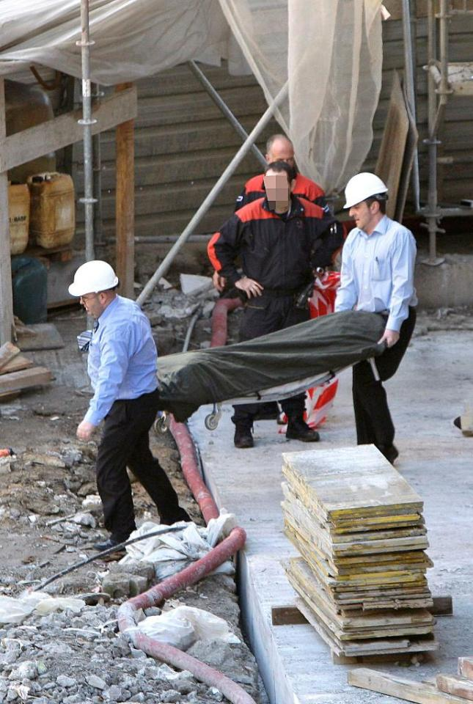
DEFINICIÓN DE ACCIDENTE DE TRABAJO EN LA DOCTRINA
Es todo acontecimiento imprevisto, fortuito u ocasional que origina daño orgánico o funcional sobre la persona del trabajador, ocurrido en el centro de trabajo o con ocasión del trabajo.

Slide 25
ELEMENTOS DEL ACCIDENTE DE TRABAJO
CAUSA EXTERNA
Agente productor extraño a la víctima
INSTANTANEIDAD
Tiempo breve de duración del hecho generador
LESIÓN
El trabajador debe sufrir lesiones externas e internas como consecuencia del hecho

Slide 26
CLASES DE ACCIDENTE DE TRABAJO
CLASES DE ACCIDENTE DE TRABAJO
Accidente leve
Accidente incapacitante
Total temporal
Total permanente
Accidente mortal

Slide 27
ACCIDENTES NO CONSIDERADOS COMO DE TRABAJO
El que se produce en el trayecto de ida y retorno a centro de trabajo, aunque el transporte sea realizado por cuenta de la Entidad Empleadora en vehículos propios contratados para el efecto.
El provocado intencionalmente por el propio trabajador o por su participación en riñas o peleas u otra acción ilegal.
El que se produzca como consecuencia del incumplimiento del trabajador de una orden escrita específica impartida por el empleador.
El que se produzca con ocasión de actividades recreativas, deportivas o culturales, aunque se produzcan dentro de la jornada laboral o en el centro de trabajo.
El que sobrevenga durante los permisos, licencias, vacaciones o cualquier otra forma de suspensión del contrato de trabajo.

Slide 28
f) Los que se produzcan como consecuencia del uso de sustancias alcohólicas o estupefacientes por parte de el asegurado.
g) Los que se produzcan en caso de guerra civil o internacional, declarada o no, dentro o fuera del Perú; motín conmoción contra el orden público o terrorismo.
h) Los que se produzcan por efecto de terremoto, maremoto, erupción volcánica o cualquier otra convulsión de la naturaleza.
i) Los que se produzcan como consecuencia de fusión o fisión nuclear por efecto de la combustión de cualquier combustible nuclear, salvo obertura especial expresa.
D.S. N° 003-98-SA

Slide 29
III.- ENFERMEDADES PROFESIONALES

Slide 30
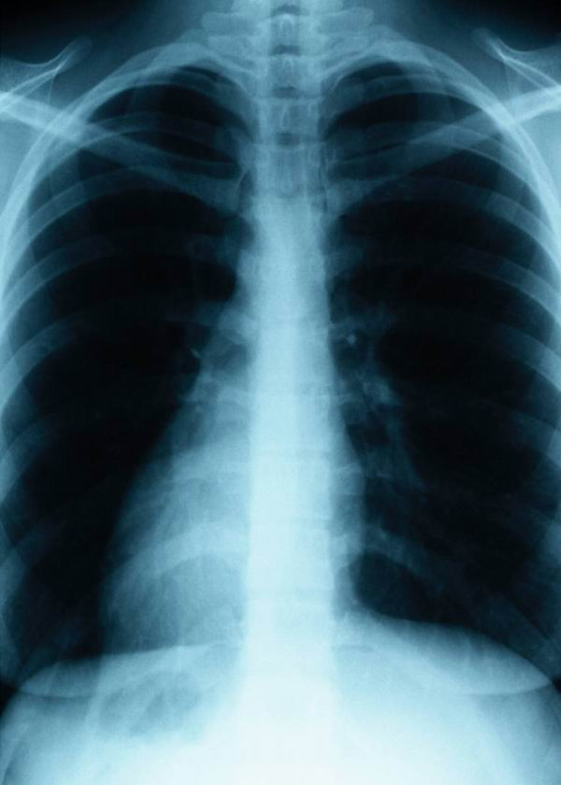
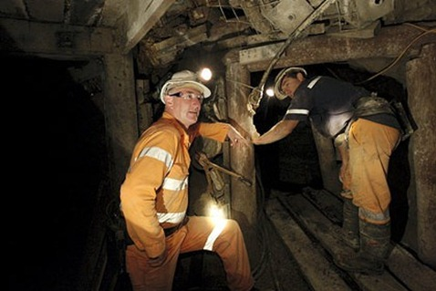
DEFINICIÓN DE ENFERMEDAD OCUPACIONAL EN LA LEY
“Es una enfermedad contraída como resultado de la exposición a factores de riesgo relacionadas con el trabajo”
D.S. N° 005-2012-TR, Glosario de términos

Slide 31
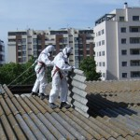
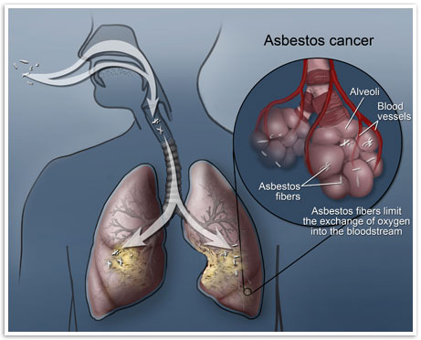
DEFINICIÓN DE ENFERMEDAD OCUPACIONAL EN LA DOCTRINA
Es todo estado patológico permanente o temporal que afecta al trabajador como consecuencia directa del trabajo que ejecuta o del medio ambiente donde labora.

Slide 32
CLASES DE ENFERMEDADES PROFESIONALES SEGÚN LA LEGISLACIÓN VIGENTE
GRUPO 1:
Enfermedades profesionales causadas por agentes químicos.
GRUPO 2:
Enfermedades profesionales causadas por agentes físicos.
GRUPO 3:
Enfermedades profesionales causadas por agentes biológicos.
GRUPO 4:
Enfermedades profesionales causadas por inhalación de sustancias y agentes no comprendidas en otros apartados.
GRUPO 5:
Enfermedades profesionales de la piel causadas por sustancias y agentes no comprendidos en alguno de los otros apartados.
GRUPO 6:
Enfermedades profesionales causadas por agentes carcinogénicos.
NTS N° 068-MINSA/DGSP-V.1

Slide 33
IV.- RESPONSABILIDAD CIVIL

Slide 34
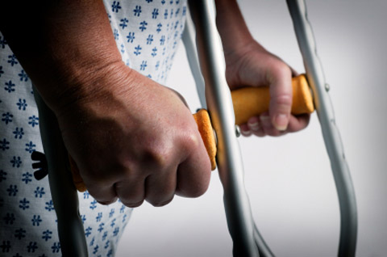
DEFINICIÓN DE RESPONSABILIDAD CIVIL
La responsabilidad civil persigue indemnizar los daños causados por el incumplimiento de una obligación nacida de un acto voluntario o por la violación del deber genérico impuesto por la ley de no dañar los bienes jurídicos de terceros con quiénes no existe relación jurídica contractual alguna.

Slide 35
CLASES DE RESPONSABILIDAD CIVIL
RESPONSABILIDAD CIVIL
CONTRACTUAL
EXTRACONTRACTUAL

Slide 36
INDEMNIZACIÓN POR DAÑOS A LA SALUD EN EL TRABAJO
“El incumplimiento del empleador del deber de prevención genera la obligación de pagar las indemnizaciones a las víctimas, o a sus derechohabientes, de los accidentes de trabajo y de las enfermedades profesionales. En el caso en que producto de la vía inspectiva se haya comprobado fehacientemente el daño al trabajador, el Ministerio de Trabajo y Promoción del Empleo determina el pago de la indemnización respectiva.”
LSST, ART. 53°

Slide 37
ELEMENTOS DE LA RESPONSABILIDAD CIVIL
ELEMENTOS DE LA RESPONSABILIDAD CIVIL
LA ANTIJURIDICIDAD
EL DAÑO
LA RELACIÓN CAUSAL
FACTORES DE ATRIBUCIÓN

Slide 38
LA ANTIJURIDICIDAD
Está constituida por aquellas conductas que implican una violación del ordenamiento jurídico a través de hechos ilícitos, hechos abusivos o hechos excesivos.
Debemos tener presente que tratándose de responsabilidad contractual la antijuridicidad siempre es típica, pues, implica el incumplimiento de obligaciones previamente determinadas (artículo 1321° del Código Civil).

Slide 39
EL DAÑO
Nos atrevemos a definir el daño como todo detrimento o lesión que en sus bienes jurídicos sufre un sujeto de derecho por acción u omisión de un tercero, pudiendo incidir ese menoscabo en su esfera personal, patrimonial o ambas.

Slide 40
ESFERAS DEL DAÑO
ESFERA PERSONAL
ESFERA PATRIMONIAL
Está referida tanto al aspecto físico o mental del individuo como al entorno social dentro del cual se interrelaciona.
Comprende los bienes materiales o inmateriales que conforman el patrimonio del sujeto afectado.

Slide 41
CLASES DE DAÑO
CLASES DE DAÑO
Tratándose de responsabilidad contractual el código civil regula los daños en la forma siguiente:
Daño Emergente y Lucro Cesante: “Artículo 1321.- Queda sujeto a la indemnización de daños y perjuicios quien no ejecuta sus obligaciones por dolo, culpa inexcusable o culpa leve. El resarcimiento por la inejecución de la obligación o por su cumplimiento parcial, tardío o defectuoso, comprende tanto el daño emergente como el lucro cesante, en cuanto sean consecuencia inmediata y directa de tal inejecución. Si la inejecución o el cumplimiento parcial, tardío o defectuosos de la obligación, obedecieron a la culpa leve, el resarcimiento se limita al daño que podía preverse al tiempo en que fue contraída”.
Daño Moral: “Artículo 1322.- El daño moral , cuando él se hubiera irrogado, también es susceptible de resarcimiento”.
Tratándose de responsabilidad extracontractual el código civil contiene la regulación siguiente:
Daño, emergente, lucro cesante, daño a la persona y daño moral: “Artículo 1985.- La indemnización comprende las consecuencias que deriven de la acción u omisión generadora del daño, incluyendo el lucro cesante, daño a la persona y el daño moral, debiendo existir una relación de causalidad entre el hecho y el daño producido. El monto de la indemnización devenga intereses legales desde la fecha en que se produjo el daño”

Slide 42
ELEMENTOS CONSTITUTIVOS DEL DAÑO
A.- El daño emergente
B.- El lucro cesante
C.- El daño moral

Slide 43
A.- EL DAÑO EMERGENTE
DAÑO EMERGENTE
Gastos del trabajador como consecuencia del accidente de trabajo o enfermedad profesional que lo afectan.
Atención médica, hospitalización, cirugía, medicinas, servicios de apoyo al diagnóstico, rehabilitación, etc.

Slide 44
B.- EL LUCRO CESANTE
LUCRO CESANTE
Ingresos dejados de percibir por el trabajador como consecuencia de la incapacidad para el trabajo que le produjo el infortunio laboral que lo afectó
Temporal
Permanente

Slide 45
C.- EL DAÑO MORAL
DAÑO MORAL
Es indemnizable en el caso de infortunios laborales, pues dicho resarcimiento de acuerdo con el artículo 1322° del C.C. es procedente en los casos de responsabilidad contractual.

Slide 46
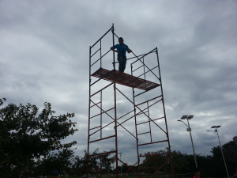
RELACIÓN DE CAUSALIDAD
RELACIÓN DE CAUSALIDAD
Está constituida por el nexo entre la conducta antijurídica con el daño causado. La relación causal permite determinar cuáles son los hechos determinantes del daño.
En el campo laboral la relación causal exige en primer lugar la existencia de vínculo laboral y en segundo lugar que el infortunio que causa daño se produzca como consecuencia de la ejecución del trabajo.

Slide 47
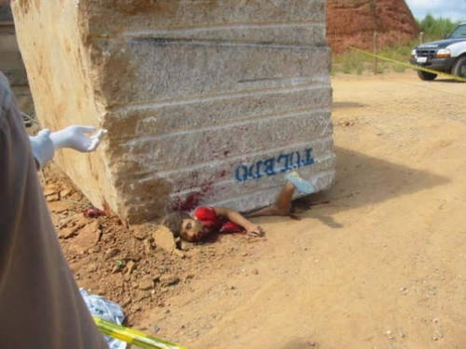
FACTORES DE ATRIBUCIÓN
Los factores de atribución son aquellas conductas que justifican la transmisión de los efectos económicos del daño de la víctima al responsable del mismo.
Los factores de atribución de responsabilidad son el dolo, la culpa leve y la culpa inexcusable.

Slide 48
CLASES DE FACTORES DE ATRIBUCIÓN
DOLO
CULPA INEXCUSABLE
CULPA LEVE
“Artículo 1318.-Procede con dolo quien deliberadamente no ejecuta la obligación”.
“Artículo 1319.- Incurre en culpa inexcusable quien por negligencia grave no ejecuta la obligación”
“ Artículo 1320.-Actúa con culpa leve quien omite aquella diligencia ordinaria exigida por la naturaleza de la obligación y que corresponda a las circunstancias de las personas, del tiempo y de lugar. En el caso de la responsabilidad extracontractual los factores de atribución son la culpa y el riesgo creado.
CULPA
“Artículo1969.- Aquél que por dolo o culpa causa un perjuicio a otro está obligado a indemnizarlo. El descargo por falta de dolo o culpa corresponde a su autor”

